Slide 1

Россия и мир к 2100 году:
Окружающая среда и устойчивое развитие

Slide 2
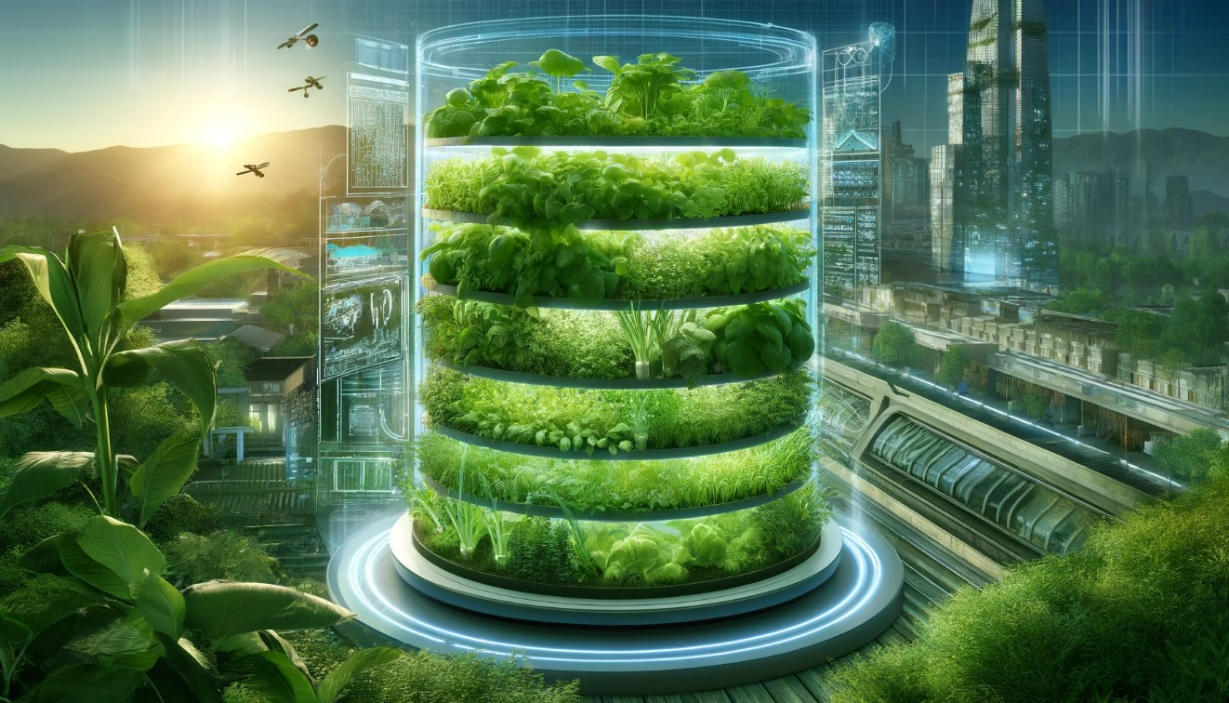
А В Р О Р А

Slide 3
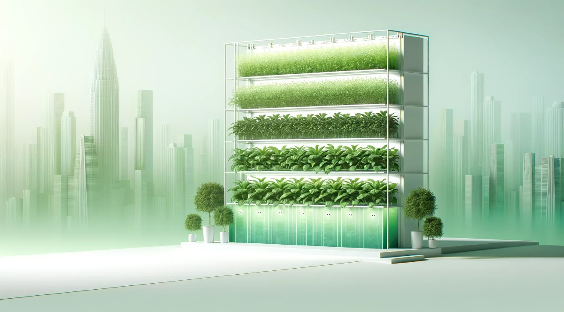
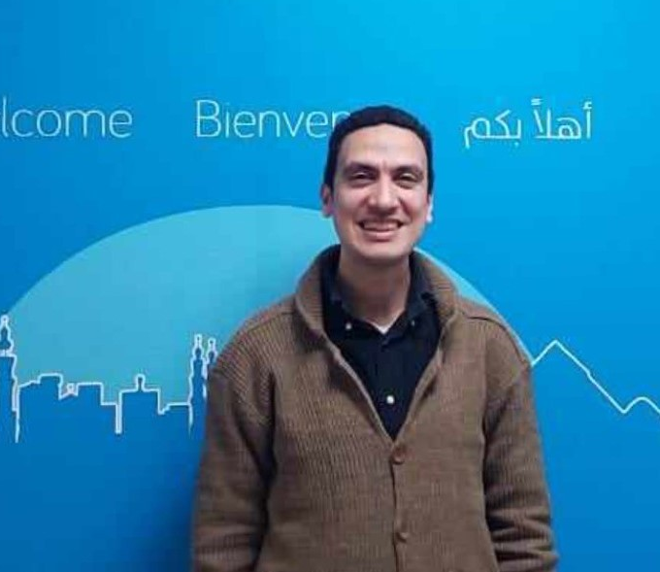
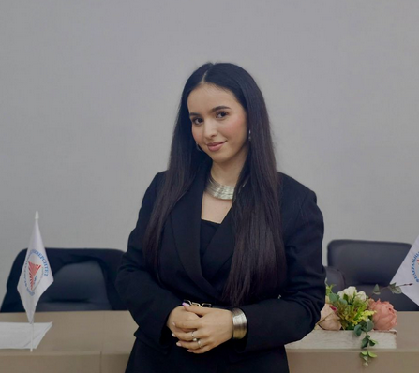
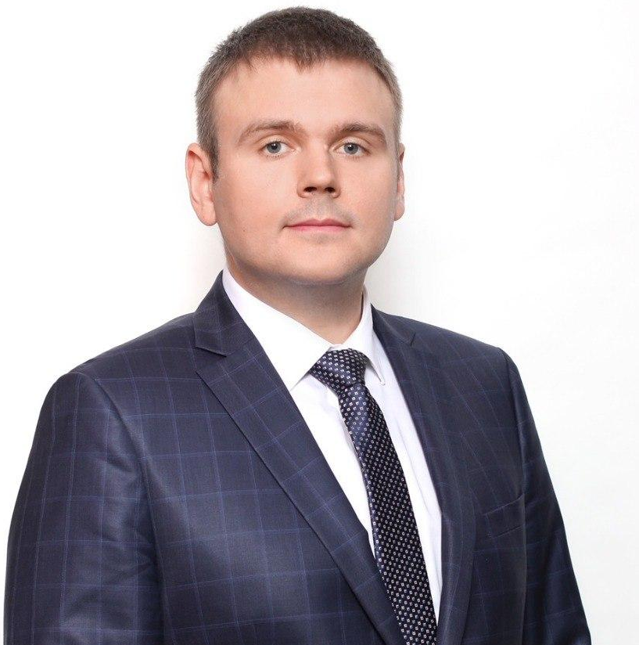
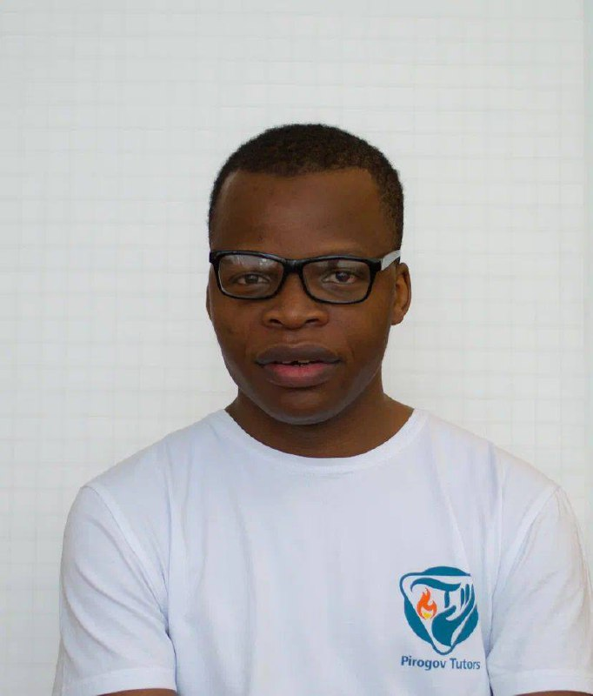
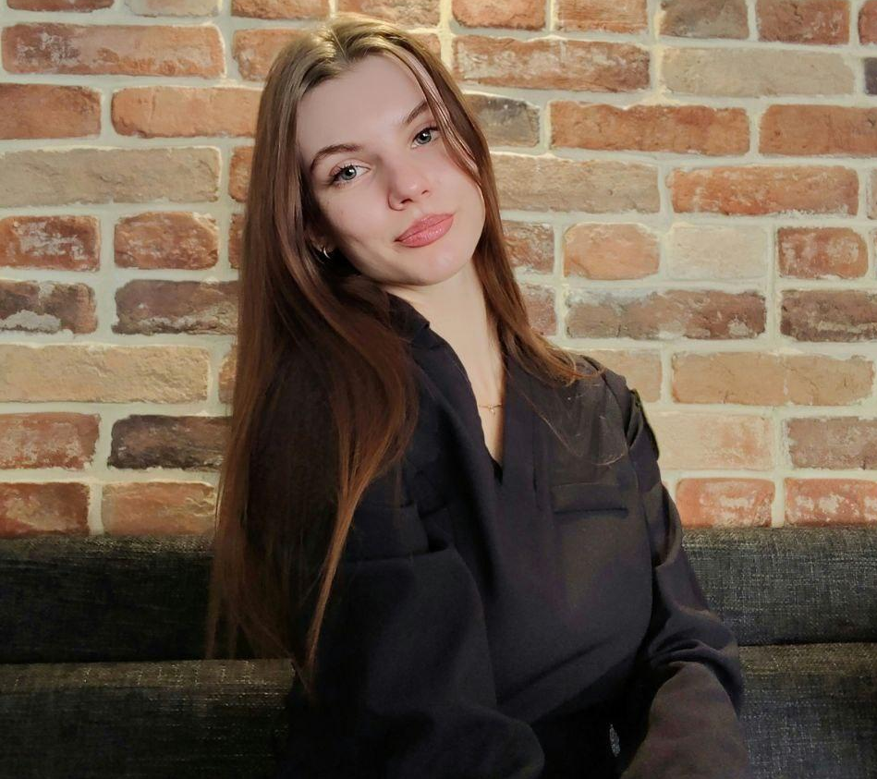
Faky, Egypt
Роза, Россия
Факи, Египет
Роза, Россия
Илья, Россия
Малачи,Зимбабве
Алина, Россия
Илья, Россия
Малачи, Зимбабве
Алина, Россия

Slide 4


Устойчивое
Развитие
VS
Сбалансированное развитие - экономический рост, экологическое управление и социальная интеграция, охватывающая все стороны общественной жизнедеятельности (города и сельские поселения, отрасли промышленности, инфраструктуру, использование воды и энергии).

Slide 5

технологии
демография
политика
Продовольственная безопасность
экономика
право
Сельское хозяйство обладает сквозной функцией сбалансированного развития мира.

Slide 6
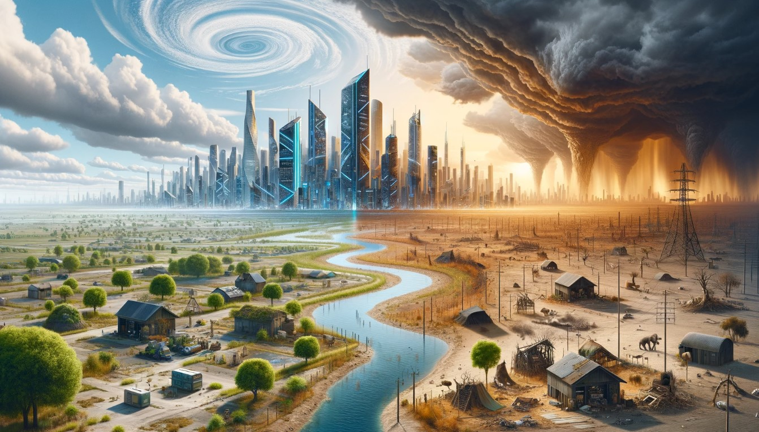
Негативные сценарии 2100
Глобальные процессы:
Усугубление ситуации с питьевой водой (для 30% населения)
Значительный рост уровня мирового океана (до 2 м по худшему сценарию RCP 8.5)
Массовая релокация населения вглубь континентов (до 500 млн. чел.), рост плотности
Резкое увеличение концентрации техногенных отходов в прибрежных зонах
Потеря до 2 млн. кв км жилой территории (4 Франции)

Slide 7
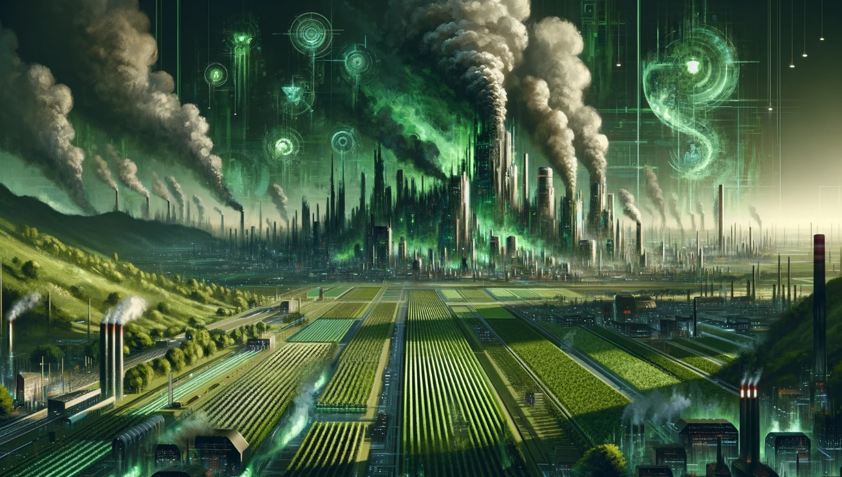
Негативные сценарии 2100
Влияние на сельское хозяйство
Глобальное изменение занятости и рынка труда
Ужесточение эксплуатации возделываемых с/х земель, при снижении их площади (до 15%)
Ужесточение борьбы за commodity ресурсы, нестабильность цен
Изменения целевого назначения с/х земель из-за смены климатических условий (пшеница → стали)
Снижение количества продуктов животного происхождения
Изменение продуктовой корзины продовольственной безопасности

Slide 8
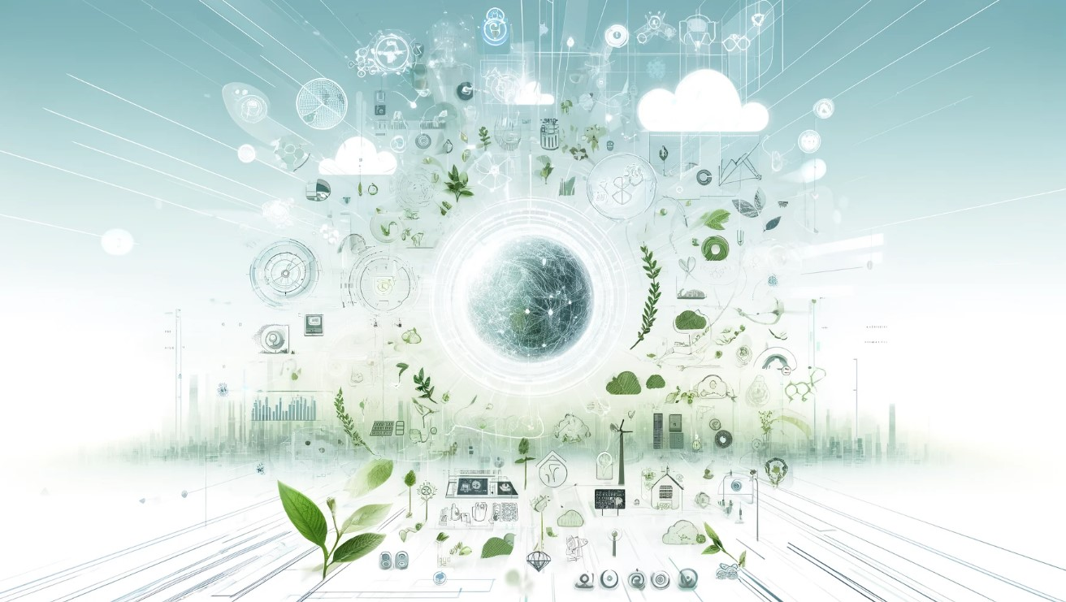
Принципы выбора технологий
Научная обоснованность
Преемственность технологических укладов
Реалистичность прогнозов развития
Экологическая ответственность
Междисциплинарность

Slide 9
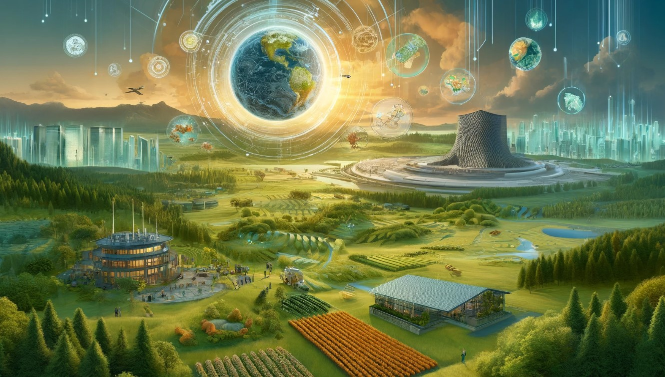
Решение проблем и технологии 2100
Переход к сельскому хозяйству 4.0
Развитие концепции пищевой “инженерии”.
Целевые межгосударственные программы, разработка наукоемких технологий
Инновации в пищевой сфере: "инженерия" продуктов питания, вертикальное земледелие, рециклинг ресурсов.
Устойчивые к изменениям культуры: биоинженерия для борьбы с вредителями и изменениями климата.
Точное земледелие: дистанционный мониторинг, оптимизация урожая и потребления.

Slide 10
Возможные положительные эффекты технологий 2100
Роботизация и автоматизация: снижение рисков для людей, повышение эффективности. Дроны, комбайны и т.д.
Блокчейн: прозрачность цепочек поставок, борьба с эксплуатацией. "Паспорт" каждого продукта.
ГМО и вертикальные фермы: больше пищи, меньше ресурсов. Устойчивое производство в городах.
Новые технологии очистки: снижение загрязнения, улучшение качества жизни.
Устойчивое сельское хозяйство: меньше эко-ущерба, больше еды.
Продовольственная безопасность: основа стабильного мира.
Сельское хозяйство будущего: новые отрасли, меньше экстенсива.
Рост благосостояния и стабильности через прогрессивное сельское хозяйство.

Slide 11
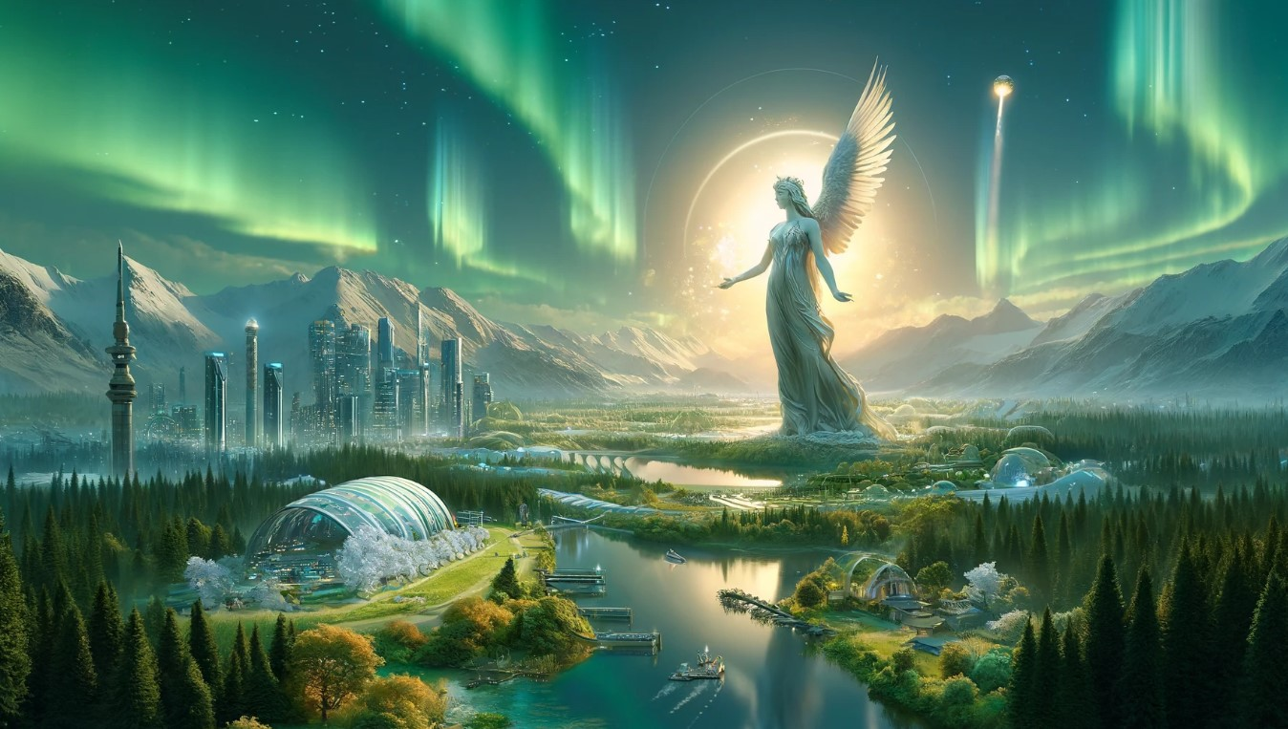
Каждый луч солнца, не уловленный зеленой поверхностью поля, луга или леса, - богатство, потерянное навсегда, и за растрату которого более посвященный потомок когда-нибудь осудит своего невежественного предка.
К.А. Тимирязев

